Slide 1
ГАПОУ ИО «Ангарский техникум строительных технологий»
Курсовая работа
ИНТЕРНЕТ-МАГАЗИН
цветочного салона
Веб-приложение на Node.js, Express, EJS и MySQL
Выполнила:
Руководитель:
Власова М. М.
Денисюк А. В.
Ангарск, 2026

Slide 2
Актуальность темы
Почему интернет-магазин цветов — востребованный продукт
● Интернет-торговля занимает значительную долю розничных продаж — клиенты предпочитают оформлять заказы онлайн.
● Для цветочного бизнеса критичен визуальный выбор: покупатель решает по фото букета, цене, составу и наличию доставки.
● Магазину нужна единая система: каталог, корзина, заказы, авторизация, загрузка изображений и админ-панель.
● Сайт-витрина не решает задачу: данные должны храниться в БД и обновляться без правки HTML.
● Тема имеет учебную значимость — на одном проекте отрабатываются все ключевые этапы веб-разработки.
Что даёт магазину
● систематизация ассортимента
● быстрое обновление каталога
● приём и обработка заказов
● единая клиентская база
● удобство для покупателя 24/7

Slide 3
Цель и задачи работы
ЦЕЛЬ
Разработать веб-приложение «Интернет-магазин цветов» для просмотра продукции, работы с корзиной, оформления заказов и управления ассортиментом через административную панель.
ЗАДАЧИ
● изучить предметную область онлайн-продажи цветов;
● рассмотреть HTML, CSS, JavaScript;
● изучить клиент-серверную архитектуру;
● изучить и применить Node.js и Express;
● рассмотреть шаблонизатор EJS;
● описать работу с базой данных MySQL;
● рассмотреть Multer для загрузки изображений;
● описать bcryptjs для безопасного хранения паролей;
● реализовать каталог, корзину и оформление заказа;
● реализовать админ-панель и проверить работу системы.

Slide 4
Предметная область
Онлайн-продажа цветочной продукции
Интернет-магазин цветов — веб-приложение для демонстрации продукции, оформления заказов и управления ассортиментом. Система обслуживает два типа пользователей.
Покупатель
Администратор
● просмотр каталога и карточки товара
● регистрация и вход в личный кабинет
● корзина: добавление, изменение, удаление
● оформление заказа и история покупок
● просмотр акций магазина
● управление товарами и категориями
● загрузка изображений товаров
● управление акциями
● просмотр и обработка заказов
● разграничение прав доступа

Slide 5
Выбор технологий
Технологический стек проекта
Node.js
Express
EJS
серверная платформа, JS на сервере
маршрутизация, middleware, формы
шаблонизатор страниц
MySQL
HTML / CSS / JS
VS Code
хранение всех данных приложения
клиентская часть и интерфейс
редактор разработки
bcryptjs
Multer
express-session
+ MySQL store
хеширование паролей пользователей
загрузка изображений товаров
сессии и авторизация

Slide 6
Архитектура приложения
Модульная структура по принципу MVC
Клиент / Браузер
Маршруты routes
Middleware
Контроллеры controllers
Модели models
MySQL
Каталоги проекта
● config — подключение к БД и хранилище сессий
● controllers — бизнес-логика приложения
● models — работа с данными MySQL
● routes — маршруты страниц и действий
● middleware — проверка авторизации и прав
● views — EJS-шаблоны страниц
● public — статические файлы (CSS, JS, изображения)
● public/uploads — загруженные изображения товаров
● sql — SQL-скрипт инициализации БД
● utils — вспомогательные функции

Slide 7
База данных
MySQL: основные сущности интернет-магазина
users
products
categories
cart
пользователи и их роли
товары и их характеристики
категории товаров
корзина пользователя
orders
order_items
promotions
sessions
оформленные заказы
позиции в каждом заказе
акции и спецпредложения
пользовательские сессии
Особенности модели данных
● товары связаны с категориями и могут участвовать в акциях;
● корзина и заказы хранятся отдельно — после оформления данные переходят в историю покупок;
● пароли пользователей хранятся в виде bcrypt-хеша, сессии сохраняются в MySQL-хранилище;
● SQL-скрипт инициализации базы лежит в каталоге sql.

Slide 8
Основной функционал
Что умеет приложение
Пользователь
Администратор
● регистрация и авторизация
● просмотр главной и каталога
● подробная страница товара
● корзина: добавление, изменение, удаление
● оформление заказа и страница успеха
● личный кабинет и история заказов
● просмотр акций и спецпредложений
● вход в административную панель
● добавление и редактирование товаров
● удаление товаров и управление категориями
● загрузка изображений (Multer)
● управление акциями
● просмотр и обработка заказов
● разграничение прав доступа

Slide 9
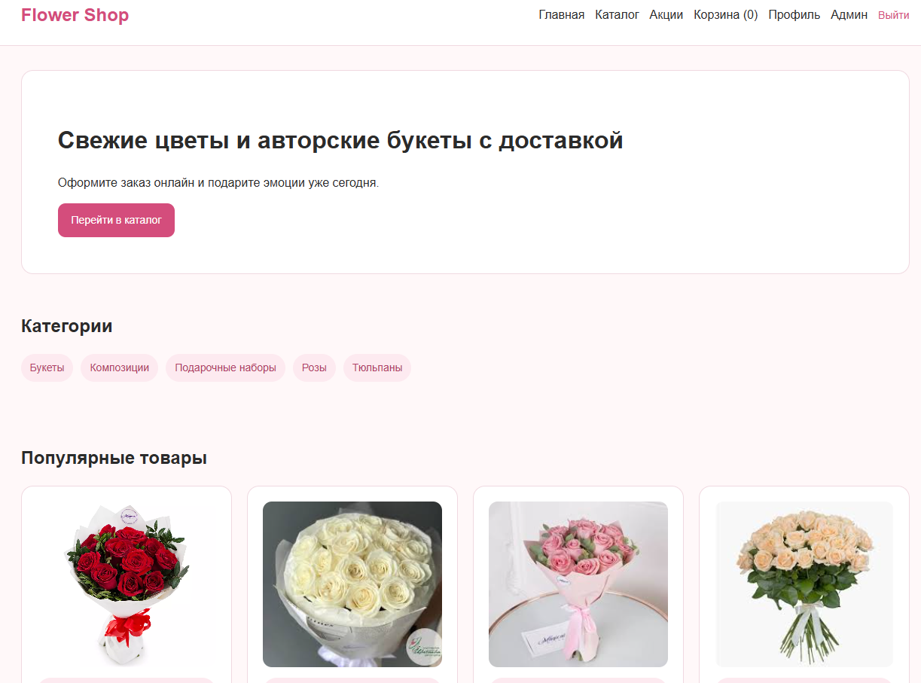
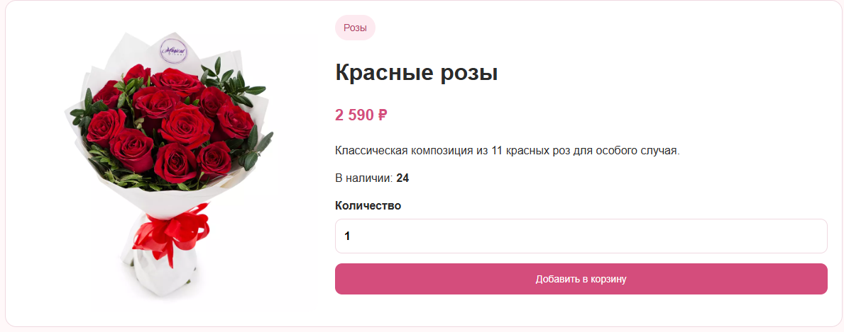
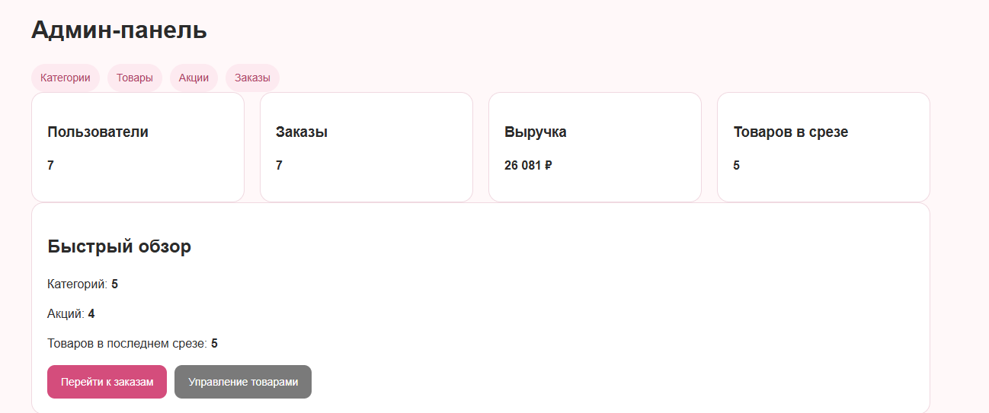
Интерфейс и возможности
Внешний вид разработанного приложения
Главная страница / каталог
Карточка товара и корзина
🌸 Место для скриншота
(вставьте изображение сюда)
🌸 Место для скриншота
(вставьте изображение сюда)
Оформление заказа / профиль
Административная панель
🌸 Место для скриншота
(вставьте изображение сюда)

Slide 10
Итоги и выводы
1
Цель достигнута
2
Задачи решены
3
Практическая значимость
Разработано полнофункциональное веб-приложение «Интернет-магазин цветов» с пользовательской и административной частями.
Изучены технологии стека Node.js + Express + EJS + MySQL и применены для реализации каталога, корзины, заказов и админ-панели.
Получен учебный продукт, демонстрирующий полный цикл интернет-торговли и пригодный к расширению (оплата, доставка, уведомления).
Ключевые реализованные механизмы
● модульная MVC-структура приложения;
● регистрация, авторизация и сессии;
● хеширование паролей через bcryptjs;
● разграничение прав пользователя и администратора;
● корзина, оформление и история заказов;
● загрузка изображений товаров (Multer);
● административное управление ассортиментом;
● валидация данных и обработка ошибок.
Спасибо за внимание!

